Slide 1
创客教育
系列课程
好搭Bit
(基于MakeCode)
好好搭搭在线

Slide 2
第三课 显示字符串
好好搭搭在线

Slide 3
01
指令学习
目 录
02
程序代码

Slide 4
1
指令学习
可以显示指定的英文字母和字符，例如你的英文名字

Slide 5
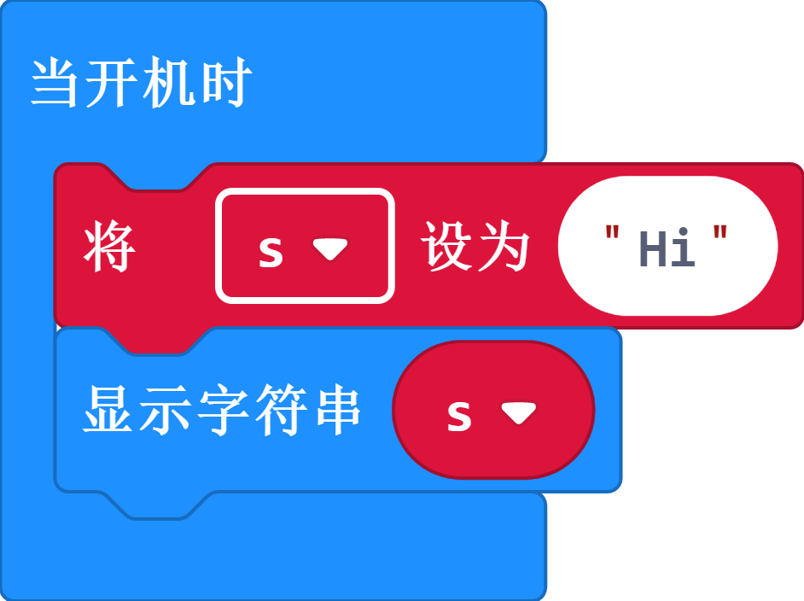
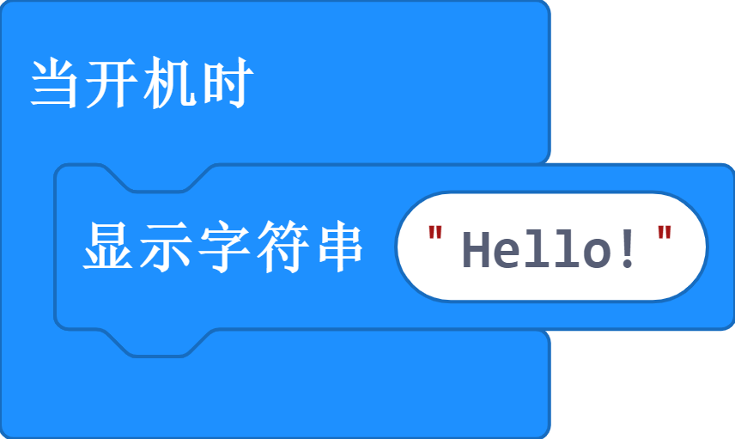
2
程序代码
显示字符串“Hello”
显示指定字符串“Hi”

Slide 6
谢谢观看！
好好搭搭在线

